Slide 1
КУРСОВАЯ РАБОТА
Тема: Программирование консольного приложения «Морской бой»

Slide 2

Программное обеспечение

Slide 3
Цель работы
а) закрепить, углубить и расширить теоретические знания, практические умения и навыки в соответствии с содержанием дисциплины, по которой она выполняется;
б) овладеть навыками самостоятельной работы;
в) выработать умения формулировать суждения и выводы, логически последовательно и доказательно их излагать;
г) выработать умение публичной защиты;
д) подготовиться к более сложной задаче – выполнению дипломной работы.

Slide 4
Об игре
Морской бой - игра происходит на поле 10х10 клеточек каждого игрока, на котором размещается флот кораблей. Флот состоит из:
* 1 корабль - ряд из 4 клеток четырёхпалубные
* 2 корабля - ряд из 3 клеток трёхпалубные
* 3 корабля - ряд из 2 клеток двухпалубные
* 4 корабля - ряд из 1 клеточки однопалубные
При размещении корабли не могут касаться друг друга углами. Палубы кораблей надо строить «в линейку», а не изгибами. Главное: нельзя строить палубы одного корабля по диагонали. Перед началом боевых действий игроки бросают жребий или договариваются, кто будет ходить первым. Игрок, выполняющий ход, совершает выстрел — называет вслух координаты клетки, в которой, по его мнению, находится корабль противника, например, «A1». Если выстрел пришёлся в клетку, не занятую ни одним кораблём противника, то следует ответ «Мимо!» и стрелявший игрок ставит на чужом квадрате в этом месте точку. Право хода переходит к сопернику. Если выстрел пришёлся в клетку, где находится много трубный корабль (размером больше чем 1 клетка), то следует ответ «Ранил!». Стрелявший игрок ставит на чужом поле в эту клетку крестик, а его противник ставит крестик на своём поле также в эту клетку. Стрелявший игрок получает право на ещё один выстрел. Если выстрел пришёлся в клетку, где находится однопалубный корабль или последнюю непоражённую клетку многопалубного корабля, то следует ответ «Потоплен!» или «Убит!». Оба игрока отмечают потопленный корабль на листе. Стрелявший игрок получает право на ещё один выстрел. Победителем считается тот, кто первым потопит все 10 кораблей противника.

Slide 5
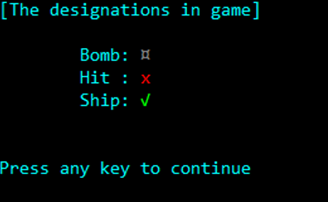
Запуск программы

Slide 6
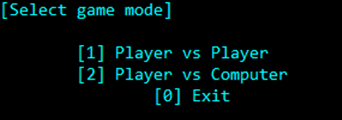
Начальное меню «выбор режима игрі»

Slide 7
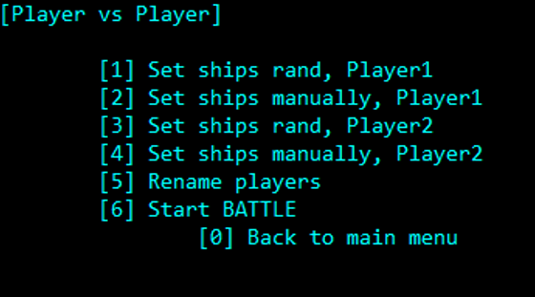
РЕЖИМ ИГРЫ «Player vs player»

Slide 8
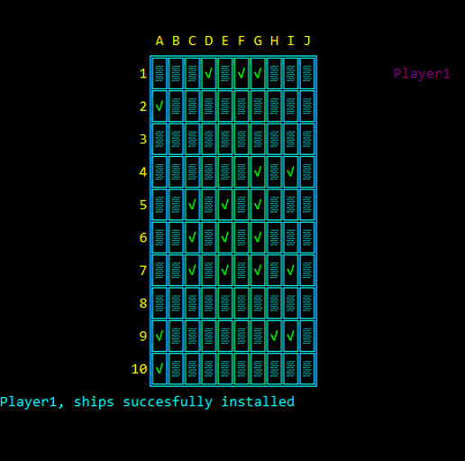
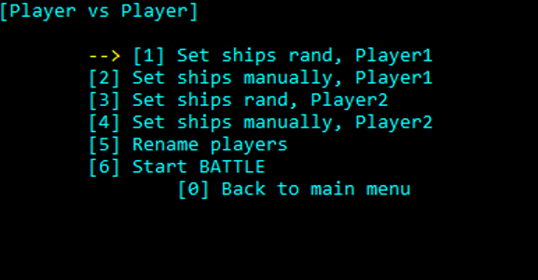
Rand расстановка кораблей

Slide 9
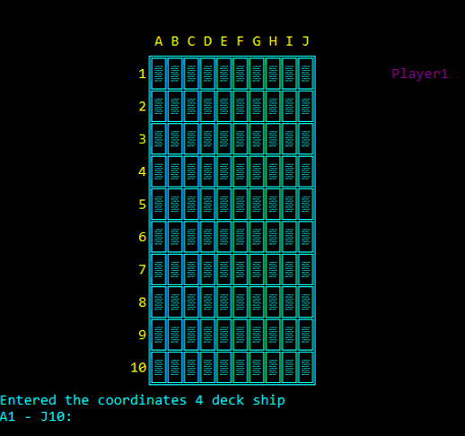
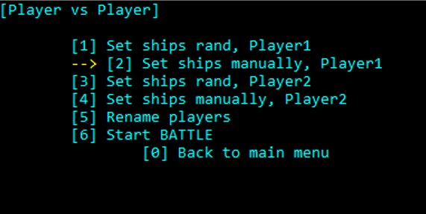
Manually расстановка кораблей

Slide 10
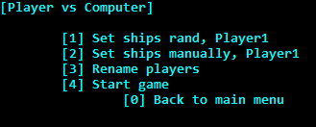
РЕЖИМ ИГРЫ «Player vs computer»

Slide 11
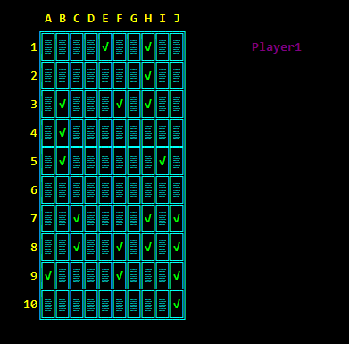
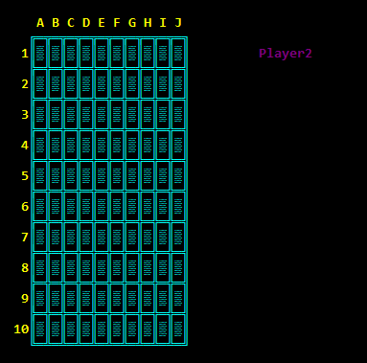

Вид игры от первого лица

Slide 12
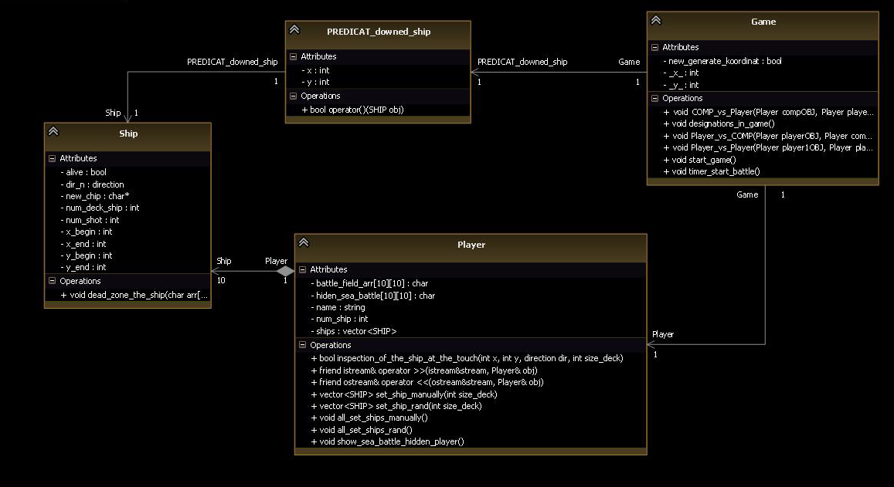
UML Диаграмма классов

Slide 13
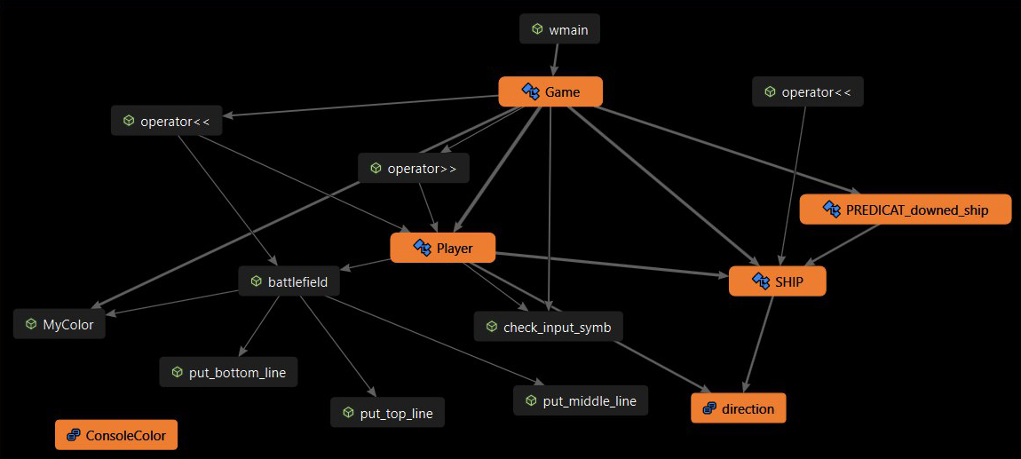
Graph диаграмма

Slide 14
Спасибо за внимание

